Slide 1





0
0
0

Slide 2


Slide 3



Slide 4
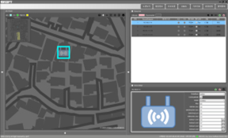


Slide 5

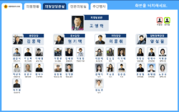
Date
전체

Slide 6


Slide 7
창조적인 삶을 살려면
내가 틀릴지도 모른다는 공포를 버려야 한다.
추구할 수 있는 용기가 있다면
우리의 모든 꿈은 이루어 질 수 있다.

Slide 8







Slide 9
SI

Slide 10
GUI
미디어
스트리밍
얼굴인식
반응형
웹
1:N 통신
웹기반
SI

Slide 11
계획수립 및 자료조사
스토리보드 구성
데이터베이스 설계
중계 서버 개발
얼굴 인식 모듈
반응형 웹 개발
미디어 스트리밍 모듈
하드웨어 적용
계획 수립 및 자료 조사
테스트 베드 적용
시범 서비스 추진

Slide 12
계획 수립 및 자료 조사
-
계획 수립 및 자료 조사

Slide 13
